Slide 1
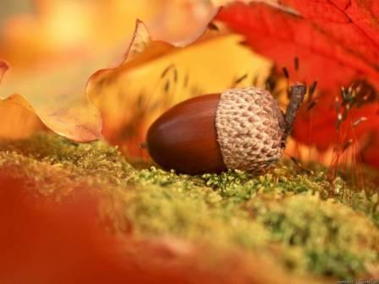
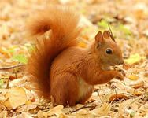
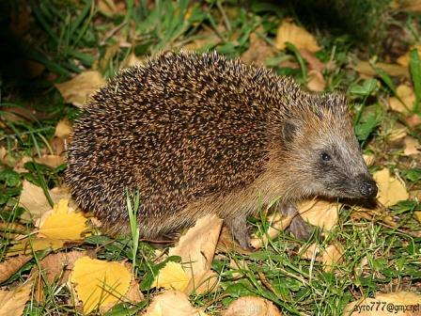
«Как животные к зиме готовятся»
Автор: Орехова Наталья Александровна воспитатель
МКДОУ д/с №2 «Ласточка»
г. Семилуки

Slide 2
Цель:
Закреплять знание детей о диких животных.
Расширить представления, об образе жизни лесных зверей осенью, познакомить с тем как дикие животные готовятся к зиме.

Slide 3
Далеко до холодов, но не для потехи я несу к себе в дупло ягоды, орехи. Чтоб зимой холодной мне не быть голодной.

Slide 4
Золотым клубочком стал хитрый ежик колкий. Листья клена нанизал на свои иголки. Их несет к себе домой, стелет на кроватку, чтобы долгою зимой спать под елью сладко.

Slide 5
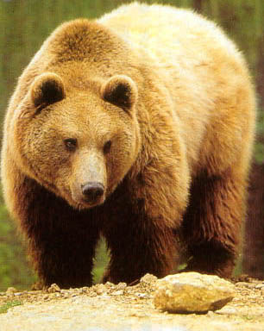
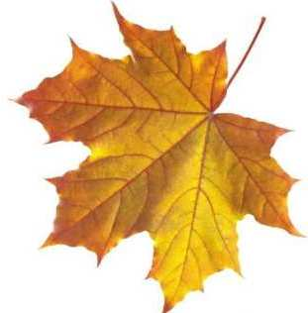
Мишка лапою мохнатой не спеша малину рвёт. Ходит, ищет косолапый сладкий и душистый мёд. Лапу он зимой сосёт.
Жир от холода спасёт. Спит в берлоге целый день. Выходить на холод лень.

Slide 6
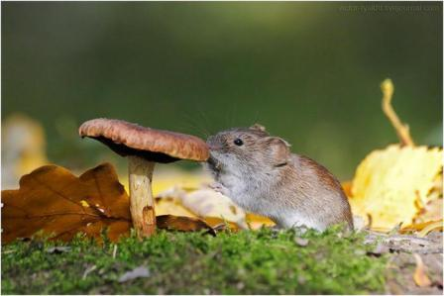
Я мышка-норушка, я в поле живу, где ласковый ветер качает траву. Все лето трудилась без устали я. До края полна кладовая моя!

Slide 7
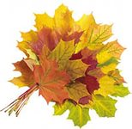
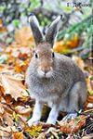
Летом заяц сер, сер. Летом заяц смел, смел. Можно под любым кусточком смело спрятаться в лесочке. Ну, а в стужу ледяную шубку я беру другую. Был я рыжевато-серым, стал белее снега белым!

Slide 8
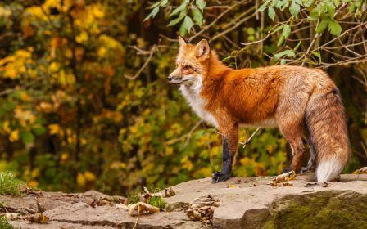
До чего же хороша эта рыжая лиса! Спать лисичке ни к чему. Можно поискать в лесу или зайца, или мышку, из-под снега хвать малышку! И хитра, и весела эта рыжая лиса!

Slide 9
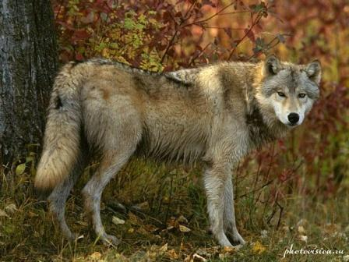
Серый, злой, голодный ходит волк зимой холодной. Соберутся в волчьи стаи, и охотниками станут. Убегай! Остерегайся! На зубок не попадайся!

Slide 10
Спасибо за внимание !

Slide 11
Использованные материалы:
http://jobspapa.com/squirrel-image.html белка
http://vfl.ru/fotos/7e38ac6491075_4.html?antid=1 ежик
http://big.newsru.com/arch/russia/03oct2005/beer.html медведь
http://victor-tyakht.livejournal.com/21507.html мышка
http://gogowall.ru/oboi/lisa_lisica_ryzhaya_osen лиса
http://333v.ru/image/17dcada8b70dc8a3ff21b5ea492e8a8a волк
http://corollo.ru/?key=f0dc03cc256aaa1 листик
http://simart.info/viewforum.php?style=1&f=100&start=1675 листопад
http://ru.depositphotos.com/35013681/stock-photo-frame-from-autumn-leaves-isolated-on-white.html листья
http://imptem.pp.ua/?p=4809 разные листья

